Slide 1
GESTION DU PERSONNEL
Application permettant de gérer des employés dans des ligues et leur administrateur.
Diariyata & Edomiyas
SIO2 SLAM

Slide 2
SOMMAIRE
Présentation du projet
Cahier des charges
Les outils technologiques à utiliser
Diagramme de Gantt
Conception de MCD pour la structure de la base de données
Gestion des dates
Tests unitaires et optimisation du code source JAVA
Arborescence des Menus
Création de la base de données
Gestions des employés
Gestion des dates dans les menus
Changement des administrateurs des ligues
Gantt phase 2
Création de la maquette
Connexion à la base de données
1

Slide 3
Présentation du projet
Le projet consiste à mettre en place une application pour gérer les employés des ligues. Cette application, très simple, n’existe qu’en ligne de commande et est mono-utilisateur.
Grâce à la création et la mise en place d’une base de données, L’application doit être rendue multi-utilisateur.
2

Slide 4
Cahier des charges 1/2
Itération 1 :
Modélisation d’une base de données avec un MCD.
Vérification du fonctionnement correct de l’application grâce à des tests unitaires.
Gestion de la date de départ et de celle d’arrivée de chaque employé (couche métier + tests unitaires).
Représentation des menus du dialogue en ligne de commande avec un arbre heuristique (Utilisez un logiciel de type Freemind).
Itération 2 :
Création de la base de données.
Gestion des dates dans le dialogue en ligne de commande.
Dans le dialogue en ligne de commande, un employé doit être sélectionné avant que l’on puisse choisir de modifier ou de supprimer.
Possibilité de changer l’administrateur d’une ligue en ligne de commande.
3

Slide 5
Cahier des charges 2/2
Itération 3 :
Création d’une classe fille de Passerelle permettant de gérer la connexion à la base de données avec JDBC (ou avec Hibernate si vous le souhaitez).
Modélisation de l’interface graphique avec des maquettes.
Possibilité de changer l’administrateur d’une ligue en ligne de commande.
Itération 4 :
Création d’une interface graphique (Swing ou JavaFx) pour que les administrateurs puissent gérer les ligues.
Si une ligue n’a pas d’administrateur, c’est automatiquement le root qui devient l’administrateur de la ligue (avec les tests unitaires correspondants).
Installation de la base de données sur un serveur accessible dans le réseau local de la société.
Rédaction d’un mode opératoire à l’usage des administrateurs.
4

Slide 6
Les outils technologiques à utiliser
Conserver java via eclipse pour l’application.
Utiliser le versionnement avec git : Afin de communiquer au mieux entre nous concernant les modifications apporter au code, nous avons utiliser GITHUB pour faire les commit, push le code avec les messages de mises à jour afin que les autres puissent le pull avec compréhension.
Utiliser la bibliothèque de dialogue en ligne de commande fournie.
5

Slide 7
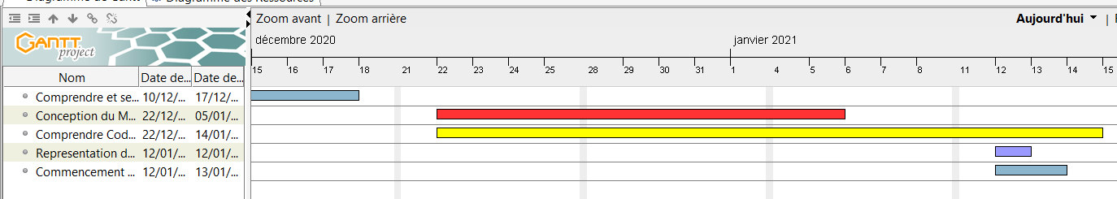
Diagramme de Gantt
6

Slide 8
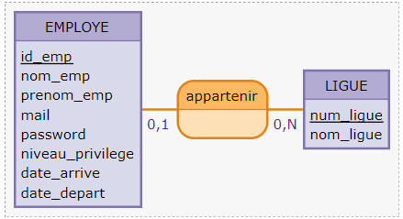
Conception de MCD pour la structure de la base de données
7

Slide 9
Gestion des dates
La consigne nous demandais de gérer les dates de départ et d’arrivée de chaque employé (couche métier + tests unitaires). Pour cela nous avons :
Ajouter les objets Date dans le classes Employé en précisant leur type LocalDate
Ensuite, lors de l’implémentation nous avons désigné explicitement les objets à l’aide du mot clé « THIS » qui lui est remplacé au moment de l'appel par l'objet auquel est adressé l'appel. (exception, quand un terme n'est ni une variable ni un paramètre)
Pour finir, nous avons fait l’accès au attributs grâce aux accesseurs GET en lecture, pour ouvrir & SET en écriture pour modifier
8

Slide 10
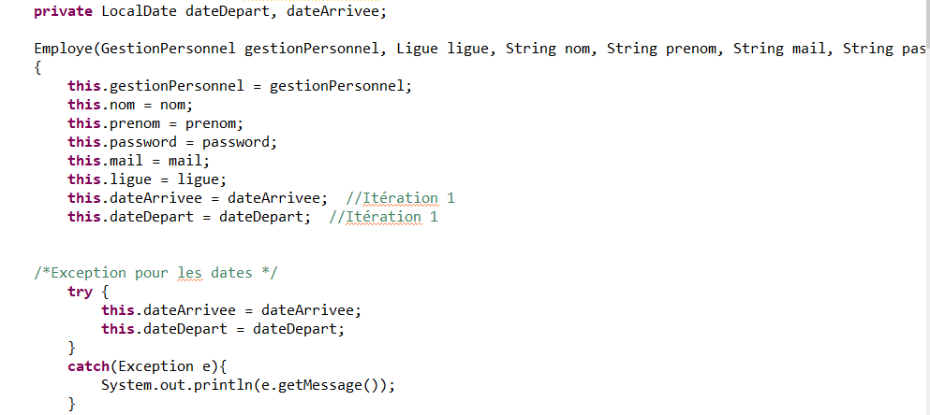
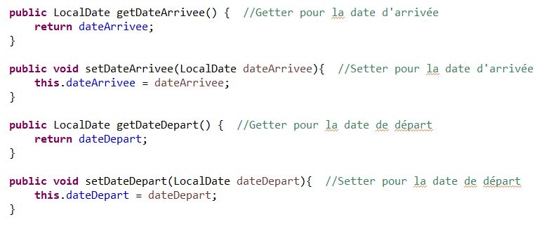
9

Slide 11
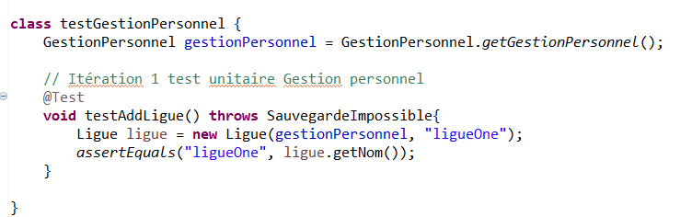
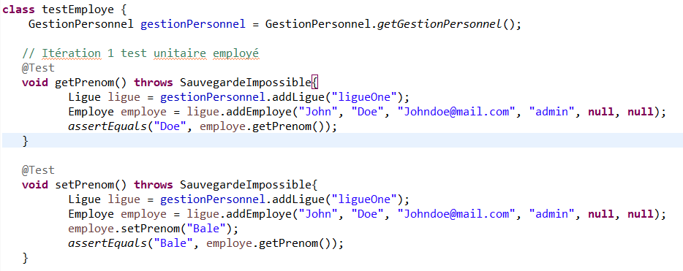
Tests et optimisation du code source JAVA
Les tets unitaires nous on permis de vérifier le bon fonctionnement d'une partie précise du programme de gestion des ligues.
10

Slide 12
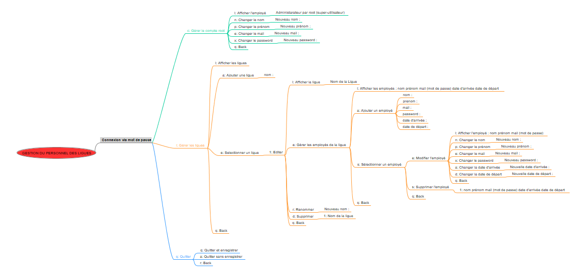
Arborescence des menus
11

Slide 13
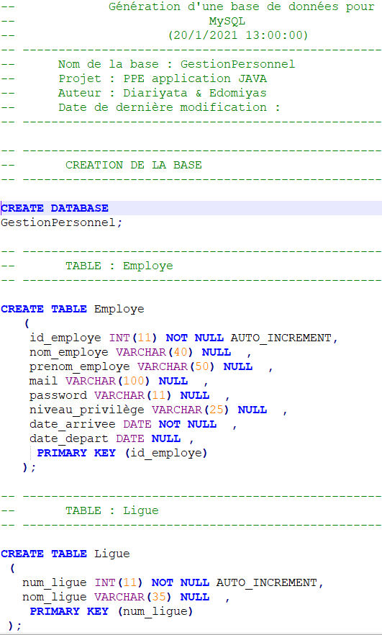
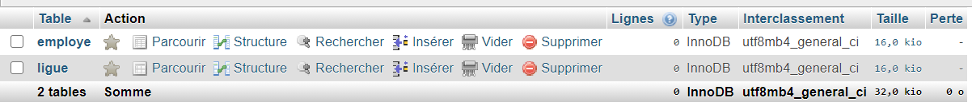
Création de la base de données
12

Slide 14
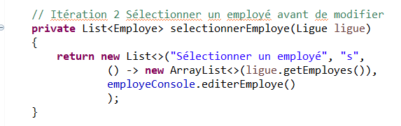
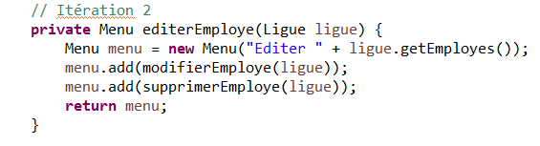
Gestion DES employés
Dans le dialogue en ligne de commande, un employé doit être sélectionné avant que l’on puisse choisir de modifier ou de supprimer.
13

Slide 15
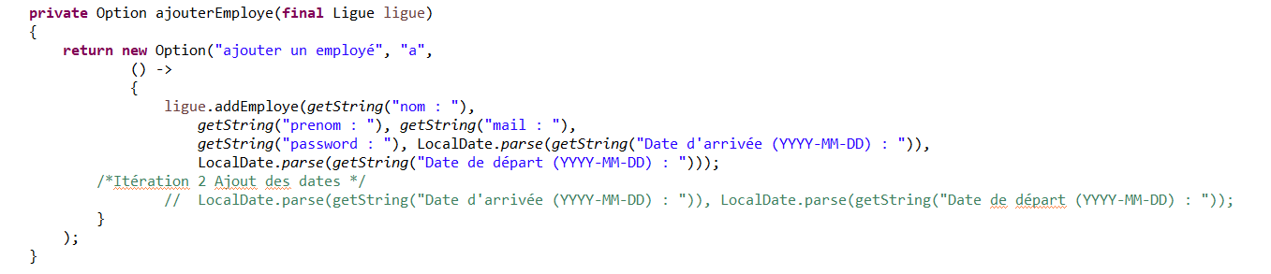
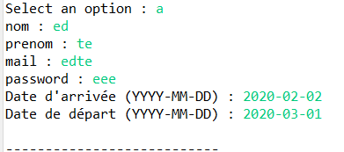
Gestion des dates DANS LES MENUS
14

Slide 16
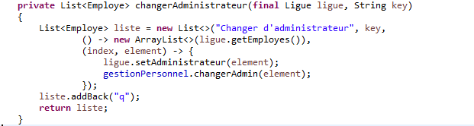
CHANGEMENT ADMIN
Pour cette étape, nous devions créer une méthode nous permettant de pouvoir changer l’administrateur d’une ligue en ligne de commande
15

Slide 17
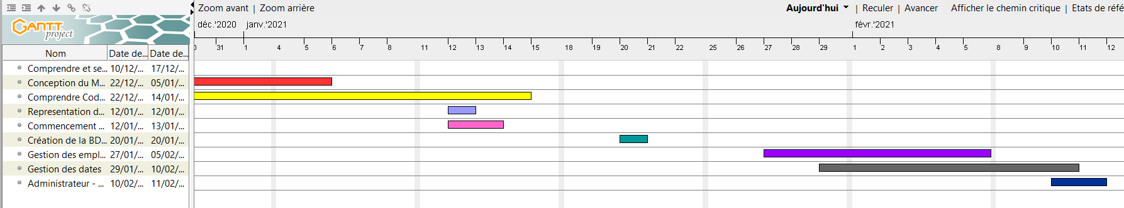
Gantt phase 2
16

Slide 18
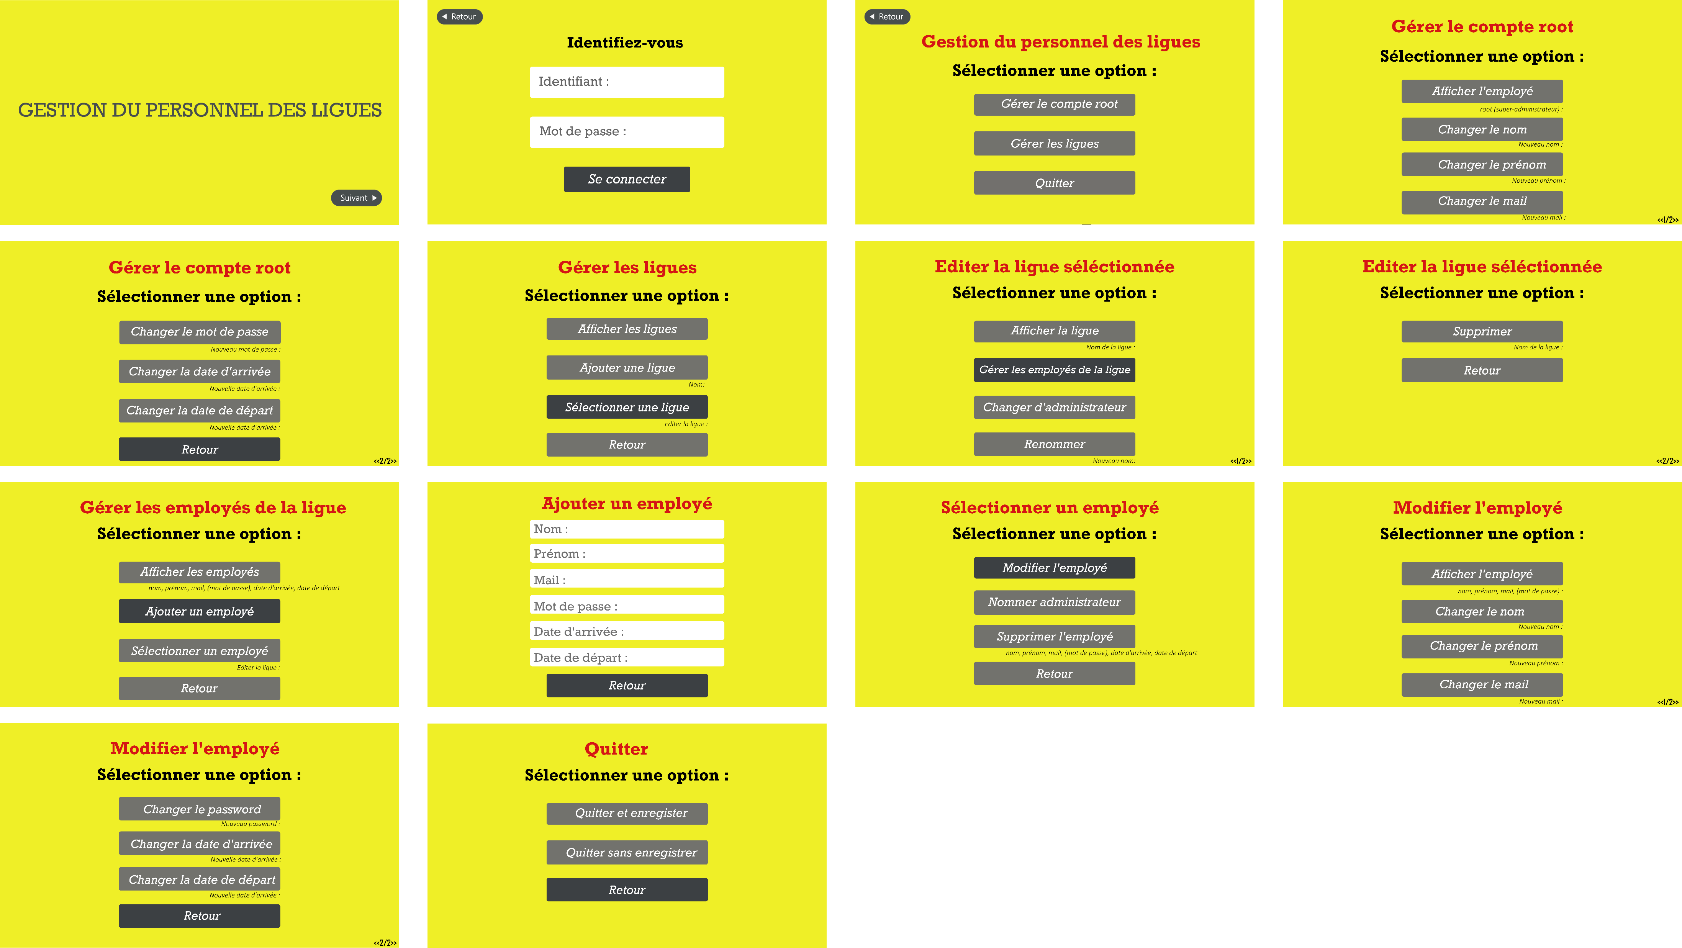
Création DE LA MAQUETTE

Slide 19
CONNEXION à LA BDD

Slide 20
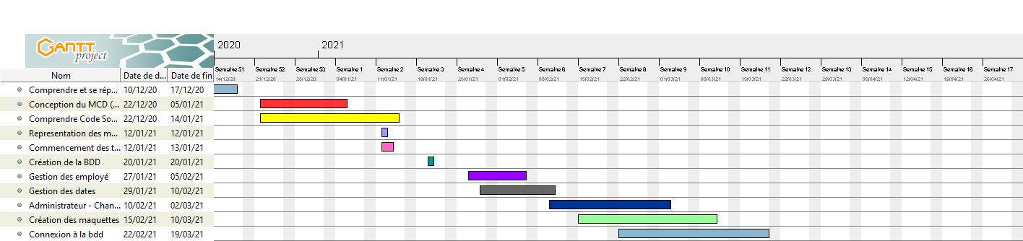
Gantt phase 3

